Slide 1


UNIVERSIDAD AUTÓNOMA DEL ESTADO DE MÉXICO
Facultad de Ciencias
Material de apoyo para la Unidad de aprendizaje “Laboratorio de Mecánica”, la cual es una unidad obligatoria del Tercer Semestre del Plan de Estudios de la Licenciatura de Físico de la Facultad de Ciencias
Plano inclinado
ELABORADO POR:
DR. Aurelio Alberto Tamez Murguía
LICENCIATURA DE FÍSICO
OCTUBRE/2017

Slide 2

SECUENCIA DIDÁCTICA
  Describir los conceptos del método científico experimental.
  Presentar los conceptos teóricos del plano inclinado.
  Proponer el material utilizado para el desarrollo de la práctica .
  Describir el desarrollo experimental .
  Explicar la manera de repersentár los datos estadísticamente.
  Como se deben presentar los datos del experimento.

Slide 3
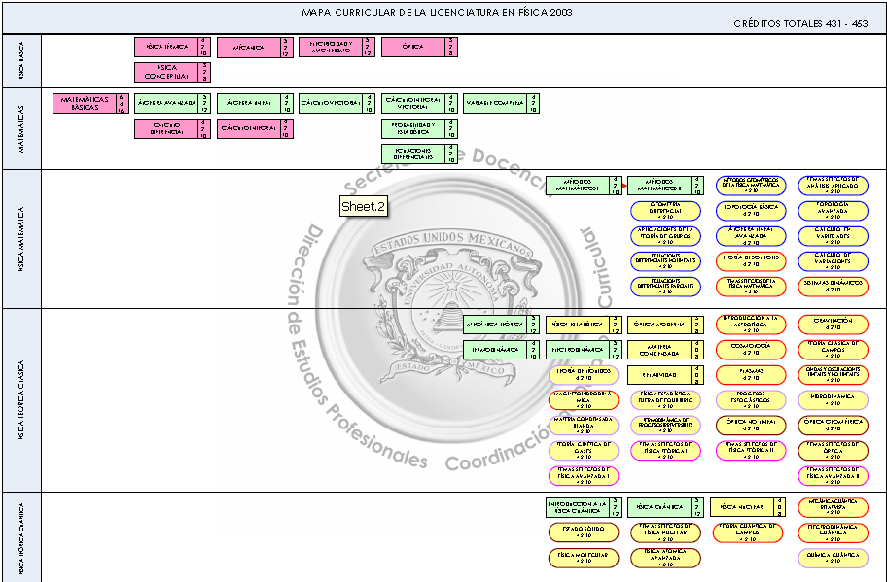
MAPA CURRICULAR

Slide 4
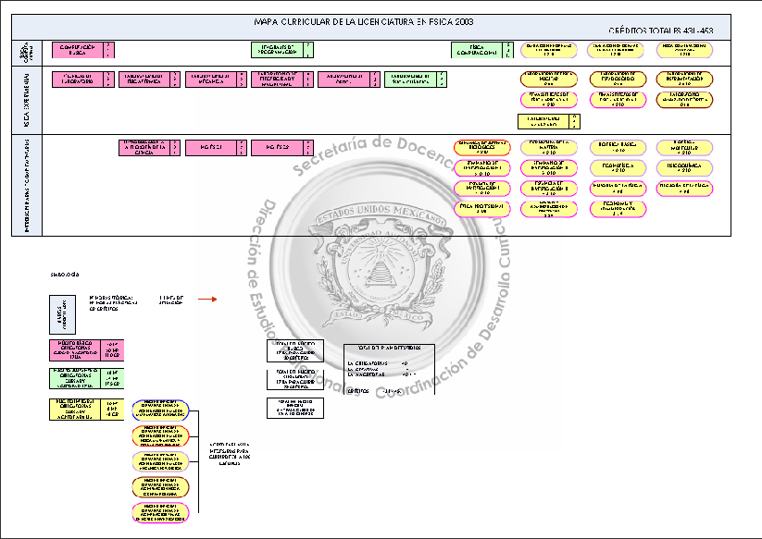
MAPA CURRICULAR

Slide 5
INDICE
DIAPOSITIVA | CONTENIDO
I | CARÁTULA
II | SECUENCIA DIDÁCTICA
III | MAPA CURRICULAR
IV | MAPA CURRICULAR (continuación)
DIAPOSITIVA | CONTENIDO
5 | ÍNDICE
6 | ÍNDICE
7 | ÍNDICE
8 | OBJETIVO del curso
9 | INTRODUCCIÓN
10 | LA UNIDAD IMAGINARIA

Slide 6
INDICE
DIAPOSITIVA | CONTENIDO
11 | Material utilizado
12 | Bloque inmóvil en el plano inclinado
13 | Ecuaciones de movimiento
14 | Obtención de la fuerza de gravedad
15 | Bloque en movimiento
16 | Coeficiente de fricción
DIAPOSITIVA | CONTENIDO
17 | Obtención de la aceleración
18 | Ecuaciones de Movimiento
19 | Aceleración de la masa en caída
20 | Ecuaciones de movimiento
21 | Coeficiente de fricción
22 | Medidas experimentales

Slide 7
INDICE
DIAPOSITIVA | CONTENIDO
23 | Masa en caída
24 | Ecuaciones de Movimiento
25 | Determinación de la aceleración en ascenso
26 | Masa en ascenso
27 | Desaceleración del sistema
28 | Obtención del coeficiente de fricción
29 | Conclusiones
30 | Bibliografía

Slide 8
Objetivo del curso
Identificar las características de propagación y transmisión de rayos luminosos.
Relacionar los modelos geométricos del trazado de rayos en lentes y espejos.
Reconocer los elementos del modelo geométrico y del modelo ondulatorio de propagación de la luz.
Identificación de los elementos básicos en experimentos de polarización, interferencia y difracción de ondas luminosas

Slide 9
Introducción
Este curso de laboratorio de mecánica pertenece al núcleo básico de su formación académica. En este curso, el alumno comprobará experimentalmente las leyes de Newton, por medio de prácticas que involucren el manejo de instrumentos y equipos que permitan observar las propiedades mecánicas de la materia.

Slide 10
Objetivo de la practica
Se describe una práctica que estudia el movimiento de un cuerpo que desliza a lo largo de un plano inclinado hacia abajo y hacia arriba.
A partir de las medidas de desplazamientos y tiempos, se pretende determinar el coeficiente cinético μ de rozamiento y la aceleración de la gravedad g.

Slide 11
Material utilizado
Plano inclinado de Madera.
Juego de masas
Cronómetros digitales
Transportador
Flexometro

Slide 12
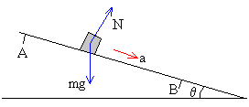
Bloque inmóvil en el plano inclinado
Si suponemos que el plano inclinado a un ángulo θ no presenta rozamiento de tal manera que μ=0
Las fuerzas sobre el cuerpo son:
El peso mg
La reacción del plano N
Como hay equilibrio en sentido perpendicular al plano inclinado
N = mg cosθ

Slide 13
Ecuaciones
Usando la segunda ley de Newton al movimiento a lo largo del plano
ma = mg senθ,
a = g senθ,
Si el cuerpo parte del reposo en la posición “A”
Las ecuaciones del movimiento son:
v= g senθ · t
x= g senθ · t2/2

Slide 14

Obtención de la fuerza de gravedad
Conocido el ángulo θ que forma el plano inclinado con la horizontal, el desplazamiento x de la masa entre “A” y “B”
se mide el tiempo “t” que tarda en desplazarse
despejamos la aceleración “a” de la gravedad “g”

Slide 15
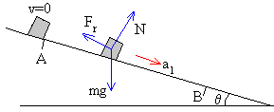
Bloque en movimiento
Las fuerzas sobre la masa son:
El peso mg
el plano normal N
La fuerza de fricción Fr que se opone al movimiento del cuerpo

Slide 16
Coeficiente de rozamiento
Si el coeficiente de rozamiento μ es pequeño
tanθ > μ
Aplicamos la segunda ley de Newton al movimiento del cuerpo en la dirección del plano inclinado hacia abajo.
ma1= mg senθ - Fr,
Fr = μN = μ mg cosθ
La aceleración a1, vale
a1 = g (senθ-μcosθ)

Slide 17
Obtención de la aceleración
Se mide el desplazamiento del bloque “x1”del cuerpo, desde “A” hasta “B” y el tiempo “t1” que emplea en desplazarse partiendo de “A” en reposo
A partir de estos dos datos, se obtiene la aceleración “a1”

Slide 18
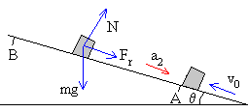
Ecuaciones de Movimiento
Utilizando la segunda ley de Newton al movimiento del cuerpo en la dirección del plano inclinado en dirección ascendente.
ma₂ = mg senθ + F_{r},
F_{r}= μN = μ mg cosθ

Slide 19
Aceleración de la masa en caída
La aceleración a₂, es:
a₂ = g (senθ + μ cosθ)
Se lanza el cuerpo desde la pocisión “A” con velocidad inicial v₀
se mide el desplazamiento x₂, desde “A” hasta que se para en “B”
medimos el tiempo t₂ que emplea en desplazarse.

Slide 20

Ecuaciones de movimiento
A partir de estos dos datos, se obtiene la aceleración a_{2.} Teniendo en cuenta, que la velocidad inicial v₀ y la aceleración a₂ son de signos contrarios.

Slide 21

Coeficiente de fricción
Conocida las aceleraciones a₁ y a₂ y el ángulo θ que forma el plano inclinado con la horizontal, se planeta un sistema de dos ecuaciones con dos incógnitas
a₁= g(senθ - μcosθ)
a₂= g(senθ + μcosθ)
si despejamos g y μ.

Slide 22
Medidas experimentales
Las mediciones experimentales consisten en establecer con precisión la posición inicial y la velocidad inicial de una masa.
Se empieza a contar el tiempo cuando el cuerpo inicialmente parte del reposo en una determinada posición y se suelta.
También es difícil medir con precisión la posición final del cuerpo, cuando su velocidad tiende cero, en ese punto se para el cronómetro.

Slide 23
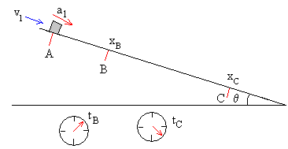
Masa en caída
Estas dificultades se evitan si disponemos a lo largo del plano inclinado de tres detectores que ponen en marcha y paran dos cronómetros

Slide 24

Ecuaciones de Movimiento
El cuerpo desciende a lo largo del plano inclinado con aceleración a₁, y llega a “A” con una velocidad v₁ desconocida.
Tomando “A” como posición inicial, mediante detectores se mide el tiempo t_{B} que tarda en llegar a “B” y el tiempo t_{C} que tarda en llegar a la posición “C”.
En este caso, la velocidad inicial y la aceleración son del mismo signo.

Slide 25

Determinación de la aceleración
Eliminando v₁ y despejando a₁

Slide 26
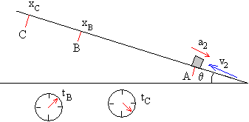
Caso de la masa en acenso
Impulsando la masa a lo largo del plano inclinado con aceleración a₂, llega a “A” con velocidad v₂ desconocida.
Si tomamos a “A” como posición de partida, se mide el tiempo t_{B} que tarda en llegar a la posición “B”, y el tiempo t_{C} que tarda llegar a “C”.
Así pues, la velocidad inicial y la aceleración son de signos contrarios.

Slide 27


Desaceleración en el sistema
Eliminando v₂ y despejando a₂, llegamos a la misma expresión cambiada de signo

Slide 28
Obtención del coeficiente de rozamiento
Finalmente al calcular a₁ y a₂ obtenemos el coeficiente cinético de rozamiento μ
Y la aceleración de la gravedad g mediante las fórmulas ya deducidas anteriormente.

Slide 29
Conclusiones
Haciendo un análisis de las ecuaciones de movimiento podemos calcular el coeficiente de fricción dinámico y estático de diferentes materiales
Mediante el uso del material en el laboratorio se puede determinar la constante de gravedad y los coeficientes de fricción para diferentes materiales utilizando parámetros medibles como tiempos y posiciones.
Finalmente el alumno compara los valores teóricos y experimentales usando el método científico experimental.

Slide 30
Bibliografía
Serway. FÍSICA ( 2 Vol ). Editorial McGraw-Hill 1996.
Kittel, Knight, Ruderman. BERQUELEY PHYSICS COURSE. Editorial Reverté 1968.
Giancoli. FÍSICA. Principios y Aplicaciones. Editorial Reverté 1985.
Resnick, Halliday. FÍSICA. Editorial C.E.C.S.A. 1974.
Venable D. D., Batra A.P., Hubsch T., Modifying the inclined-plane experiment. The Physics Teacher, 39, April 2001, pp. 215-217

